Slide 1



스터디 플래너
최윤영
내가 원하는 플래너 만들기

Slide 2





목차
개요
IA
화면구현

Slide 3
1. 개요

Slide 4

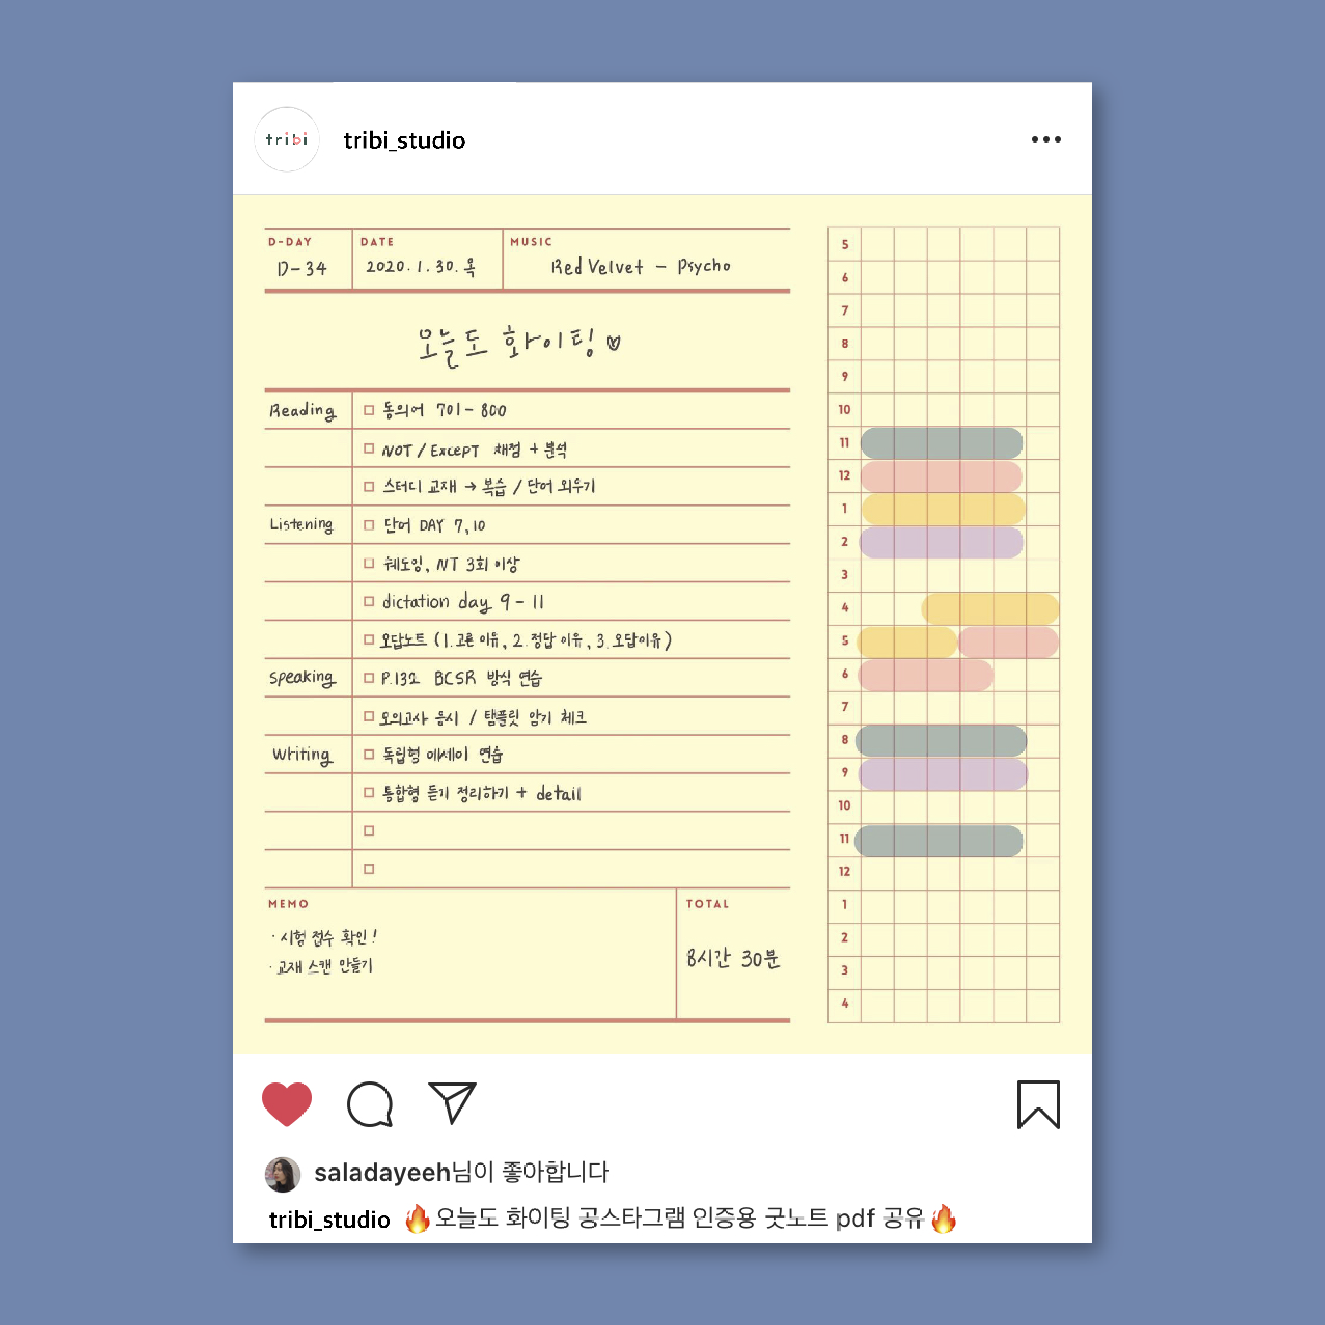



스터디 플래너란 무엇인가?!
오늘하루 공부할 내용을 계획하는 문서
공부를 위해 만들어진 다이어리
다꾸 스타일로
사진을 넣으세요
학습계획을 세우고 실천여부를 확인

Slide 5
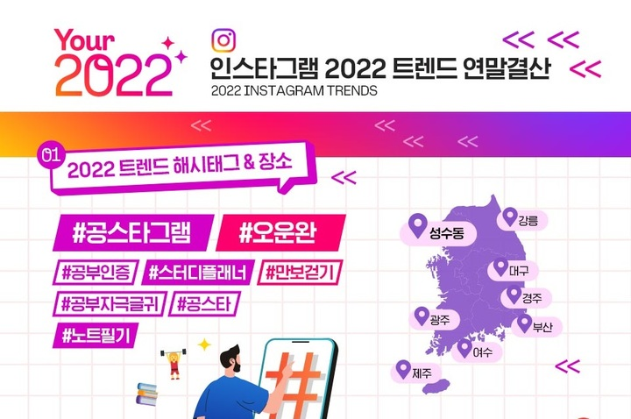
프로젝트 선정 이유
인스타그램 2022 트랜드 연말결산에서 트랜드 해시태그로 1위한 공스타그램
공스타그램 뿐만 아니라 ‘공부인증’, ‘스터디플래너‘ 등 공부관련하여 SNS에 올리는 것이 유행처럼 번짐
공스타그램에 적합한 스터디 플래너를 만들기 위하여 선정

Slide 6
2. IA

Slide 7




개발 도구
프론트엔드 : reactJS
백엔드 : nodeJS
프레임워크 : Express-21c
DataBase : mySQL

Slide 8
IA
스터디 플래너
날짜
공부 목표
과목
오늘 날짜 추가
과목 설정
과목 추가
완료 여부
과목별 공부 리스트 보기
목표 수정
목표 삭제

Slide 9
3. 화면 설계

Slide 10
개발 도구

Slide 11







공책 정리도 해볼까?

Slide 12






맞춤법 검사하기
동해물과 백두산이 마르고 달드록 하느님이 보우하사 우리 나라 만세 무궁화삼천리 화려 강산 대한 민국 사람 대한으로 보전하세
닳도록
길이

Slide 13




이렇게 활용하세요
사용한 폰트는 나눔손글씨 바른히피입니다. 손글씨 폰트를 추천합니다.
텍스트 색은 살짝 연한 검은색으로 하면 좋아요.
교육용으로 마음껏 사용해주세요. 아이콘만 다른 곳에 써도 좋아요.
배경 색을 바꿔서 분위기도 다양하게 만들어 보세요.

Slide 14
























Slide 15




































Slide 16
































Slide 17






































Slide 18






Slide 19






Slide 20






Slide 21





Slide 22





Slide 23























Slide 24











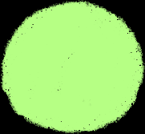











Slide 25






















Slide 26


















